Slide 1


EnCoder
Team
Researchers in Paekun High School
@ssimui

Slide 2
1
팀원 소개
@ssimui

Slide 3
홍준화
김도훈
김형호
전제호
-조이스틱 게임기 개발, 스마트 팜 개발 등 IoT 관련 프로젝트 다수
-아두이노 16x2 LCD 한글출력라이브러리 연구자
-C언어, C++, 아두이노 기술 보유
-경기도 교육청 미래인재상
-제 16회 Smarteen AppJam 미래산업부문 장려상
-Inapse 해커톤 우수상
-블록체인 기부 시스템, 객체인식기술 활용 물건 탐지 시스템, 미세먼지 환기 시스템 등 IoT 관련 프로젝트 다수
-아두이노 16x2 LCD 한글출력라이브러리 대표 연구자
-아두이노 16x2 LCD 한글출력라이브러리 연구자
-블록체인 기부 시스템, 스마트 팜 개발, 데이터 시각화 등 프로젝트 다수
-아두이노, 앱인벤터 기술 보유
-한국정보과학회 주관 Undergraduate/Junior 논문경진대회 우수 논문 선정
-블록체인 기부 시스템, 학교 홈페이지 프로토타입 제작 등 프로젝트에서 서버 개발
-C언어, Python(Flask), 암호화/보안 계열 기술 보유
@ssimui

Slide 4
2
제품 소개
스마트 좌석배치 시스템
@ssimui

Slide 5
01
아이디어 배경
이번 역은 과천, 과천 역입니다.
사당
서울
동작
동대문
?

Slide 6
01
아이디어 배경
사당
서울
동작
동대문
사당
서울
동작
동대문
!

Slide 7
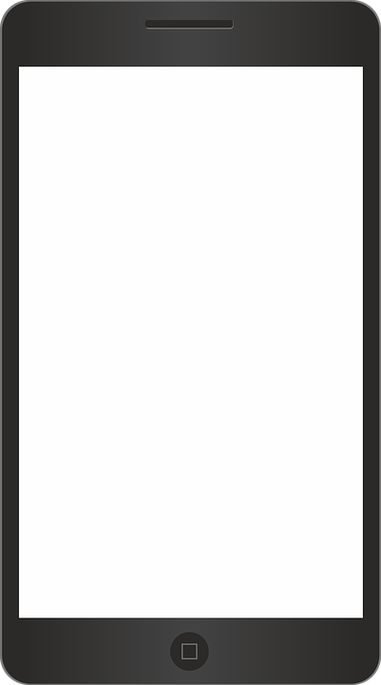
02
제품 기능
어플리케이션
디바이스
착석버튼
7143③
7143③
R.1-3
사당
역 이동 버튼
상태: 앉음
내리는 역: 노원
내릴 역을 알려주는전광판

Slide 8
03
제품 작동
실시간으로 [4호선 지하철 실시간 열차 위치 정보]를 받아오는 API를 직접 제작하여 해당 열차의 열차 번호와 일치하는 데이터에서 역 정보를 받아와 전역 변수의 열차 위치 정보에 역 index를 기록한다.
2. 도트 전광판에는 현재 역이 표시되어 있다.
3. 착석 버튼을 누르면 좌우 버튼으로 어느 역에서 내릴지 설정할 수 있고, 착석 버튼을 다시 눌러 확정할 수 있다.

Slide 9
03
제품 작동
4. 설정한 역의 이전 역에 도착하면 LED 알림등이 켜져 대기자에게 착석자를 깨울 것을 알리며, 동시에
진동이 울려 착석자가 잠에서 깰 수 있도록 도와준다. 해당 역에 도착하게 되면 자동으로 내림 상태로 바뀐다.
5. 이때 착석 버튼을 다시 누르면 새로운 역을 설정할 수 있다.
6. 착석/내림 정보는 시리얼 통신을 통해 열차 한 칸 당 하나의 보드에 동기화 되며, 보드는 해당 정보를
실시간으로 서버에 동기화한다.
7. 사용자는 열차 번호와 지하철 칸 번호로 동기화된 정보를 스마트폰 어플리케이션에서 쉽게 조회할 수 있다.

Slide 10
3
개발 과정
@ssimui

Slide 11
01
다이어그램
가상 API
(공공 데이터 포털)
디바이스
내릴 역 정보
현재 역 정보
디바이스
내릴 역 정보
디바이스
통신 디바이스
중앙 서버
내릴 역 정보, 열차 번호
어플리케이션
좌석 위치
현재 역 정보
디바이스
앉음 상태가 아닌 디바이스에 현재 역 정보
디바이스

Slide 12
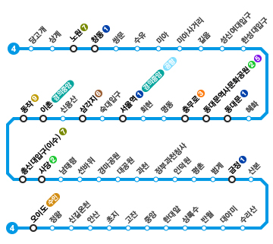
개발 과정
02

Slide 13
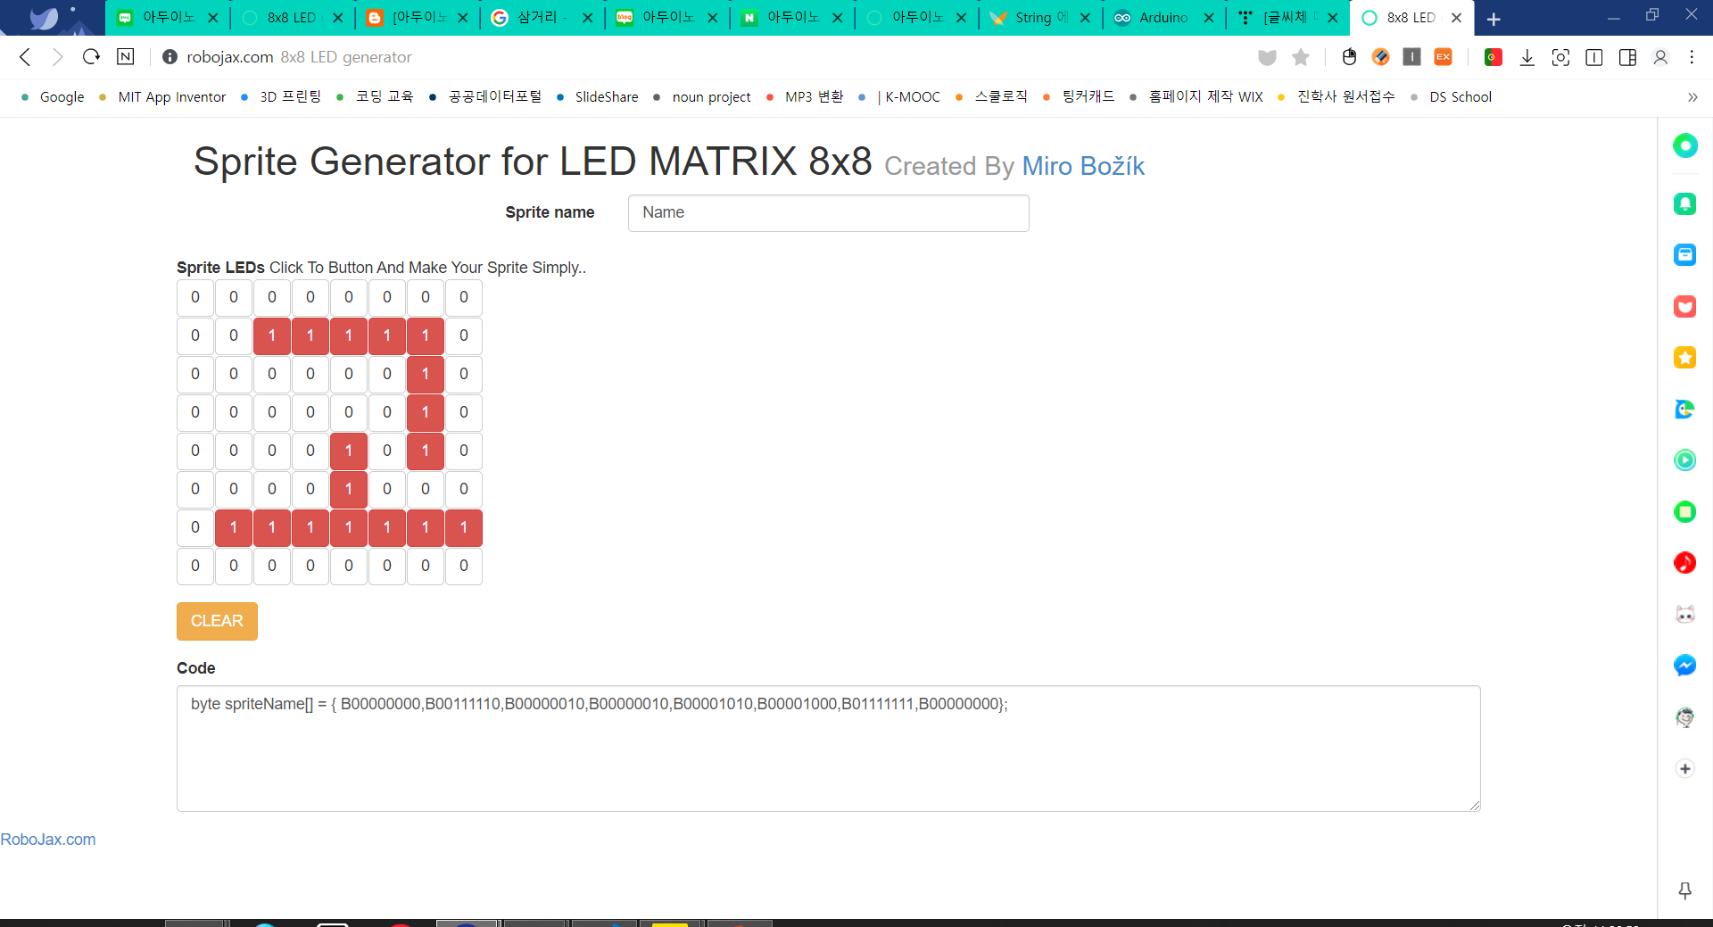
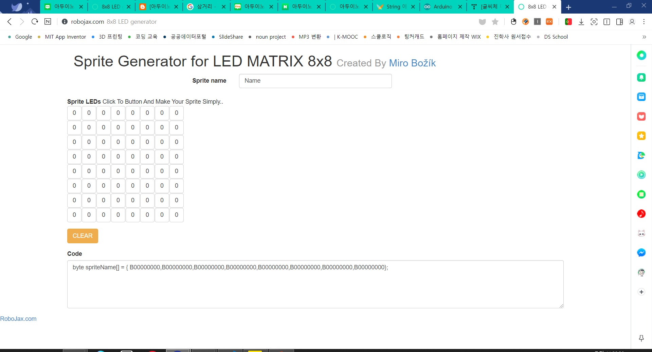
개발 과정
02

Slide 14
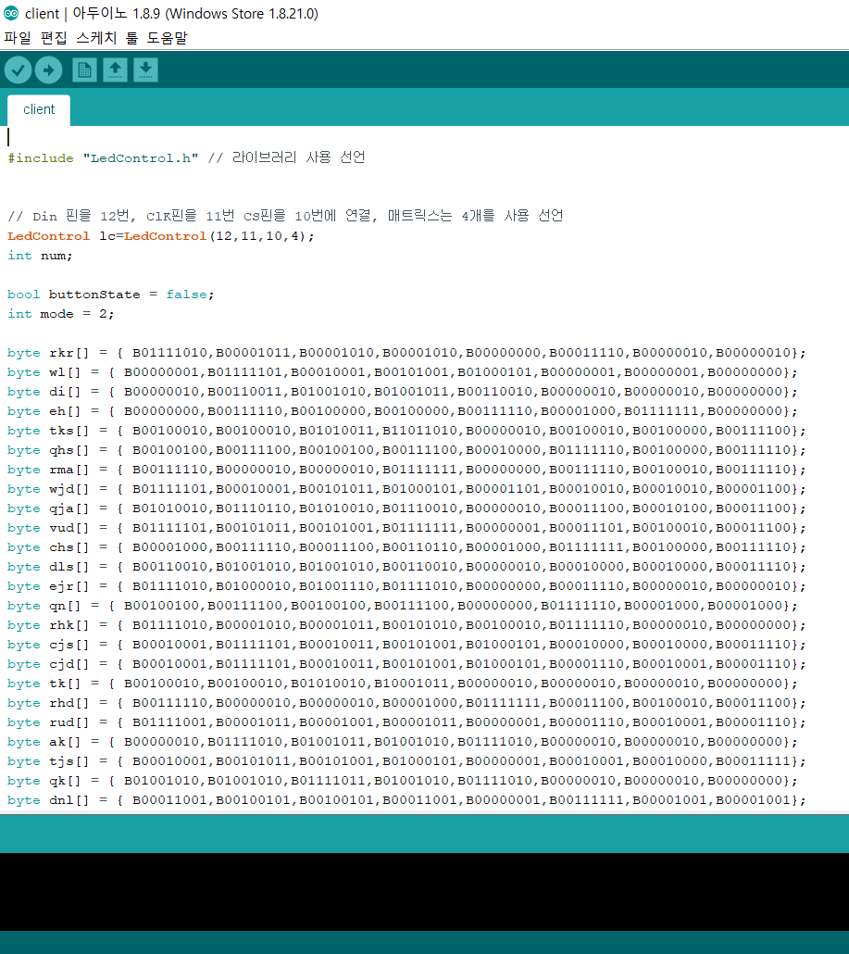
개발 과정
02

Slide 15
03
개발 과정
30초 마다 역을 이동하는 지하철 API
4호선 역으로 리스트를 작성
지속성을 위해 while(1)을 사용
45번 역(끝)에 도착하면 변수를 초기화 시켜 왕복운동 가능하게 함
리스트 인덱스에 음수값을 넣으면 역으로 리스트를 참조 할 수 있는 점을 이용
전진은 홀수 후진을 짝수로 표현하여 왕복운동을 작성
아두이노와 어플리케이션과 동시에 실행하기 위해 멀티 스레드 사용

Slide 16
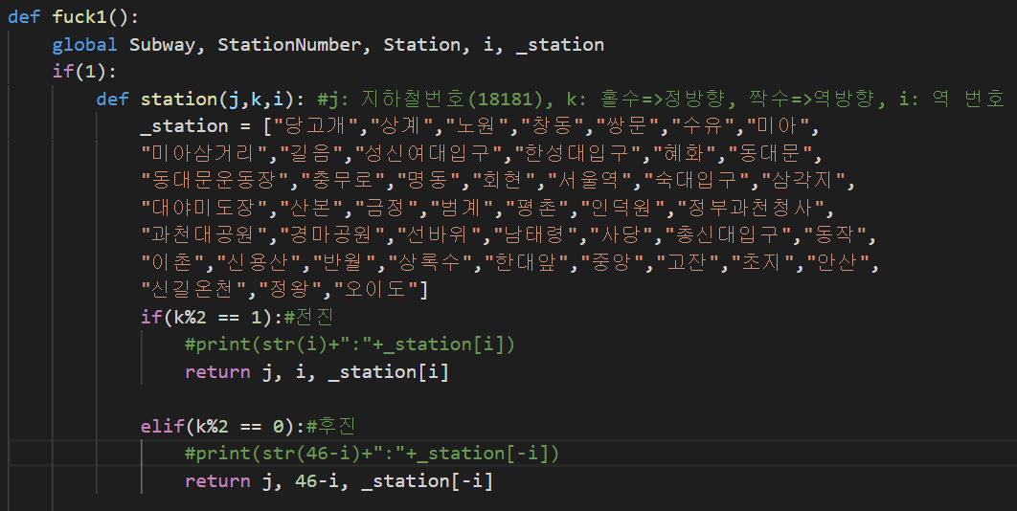
04
개발 과정

Slide 17
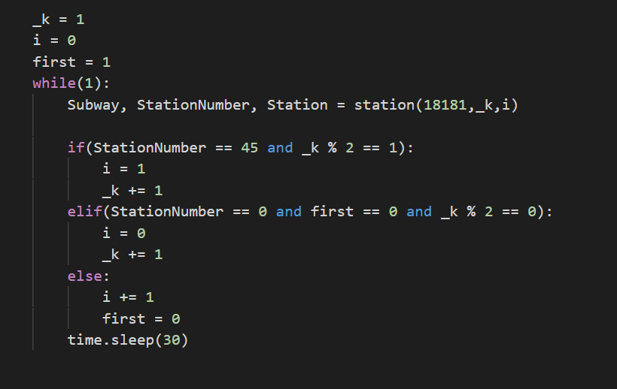
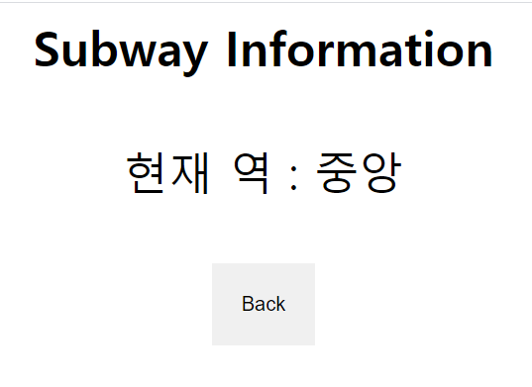
04
개발 과정

Slide 18
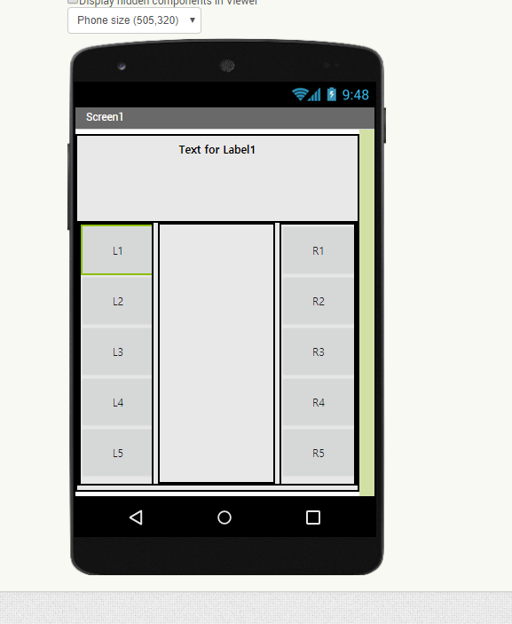
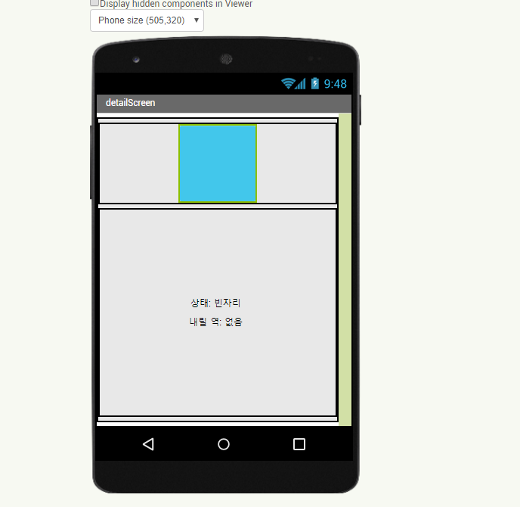
04
개발 과정

Slide 19
4
제품 시연
(당일 영상 추가 예정)
@ssimui

Slide 20
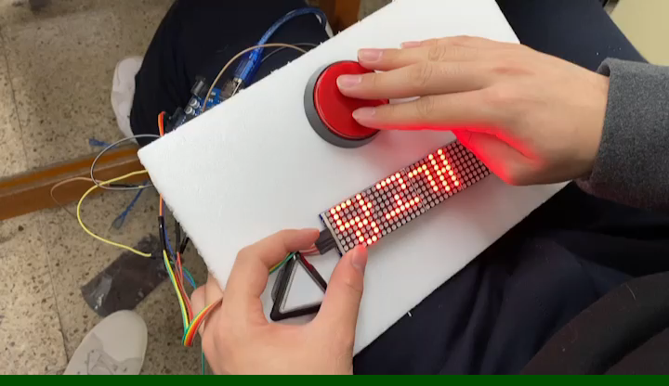
01
제품 시연

Slide 21
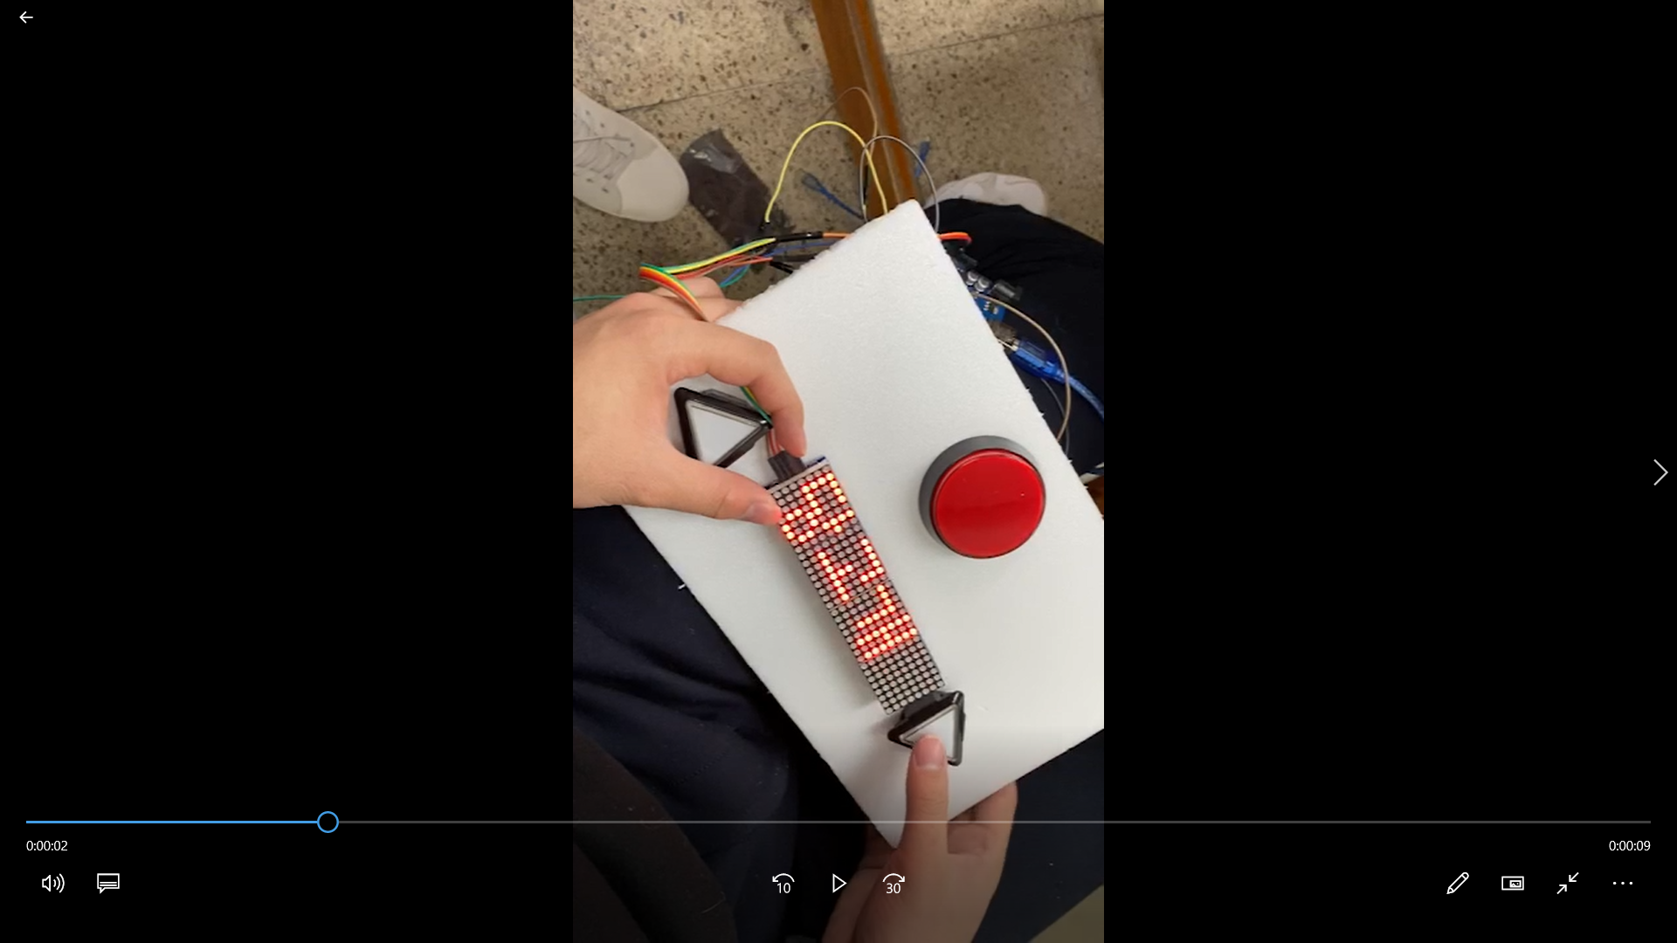
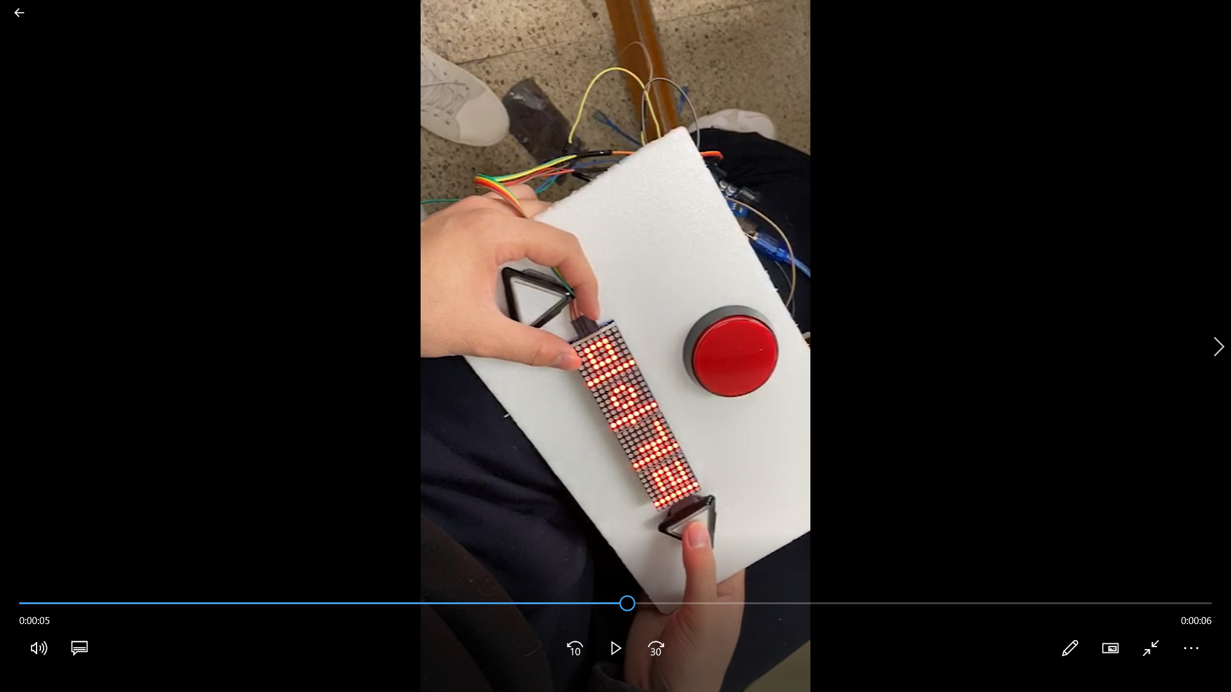
02
제품 시연

Slide 22
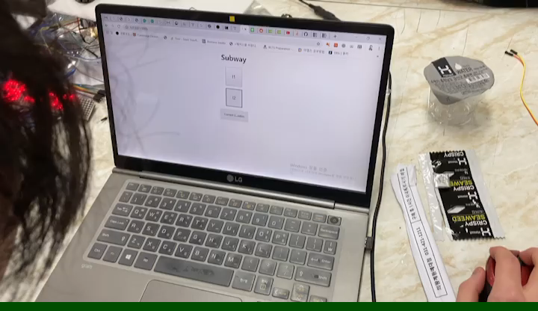
02
제품 시연

Slide 23
5
기대효과
@ssimui

Slide 24

01
기대효과
이용자 측면
-효율적인 착석 가능
-좌석 대기 시간 최소화
-어플리케이션으로 지하철에 타기 전
좌석 현황 파악 가능
-끼어들기 방지 효과
사측 측면
-사용자 편익에 따른 지하철 이용자 증가
-어플리케이션 광고 수익
-좌석 대기 시스템 체계화
-지하철 내부 혼잡 완화

Slide 25
감사합니다
종착역
@ssimui

